Slide 1

GIT 중급 세미나
[1] 이 론
provided by wap_minusi

Slide 2
목 차
1. git flow
2. Pull request

Slide 3
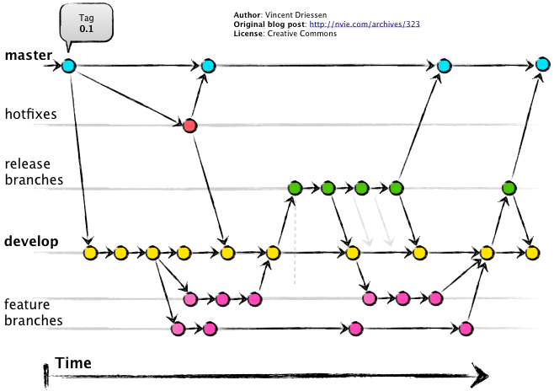
git flow

Slide 4
git flow
· 저장소를 고수준으로 관리하기 위한 브랜칭 기법 중 하나
· 브랜칭 작업을 규격화하여 브랜치를 쉽게 다루도록 함.

Slide 5
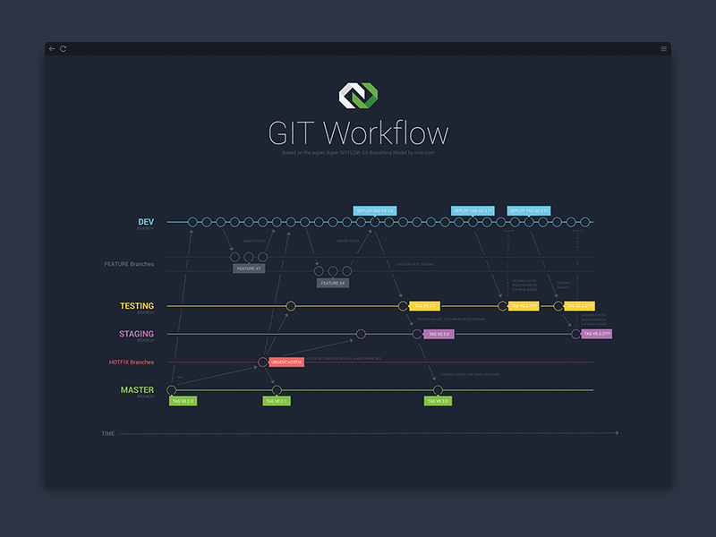
git flow why

Slide 6
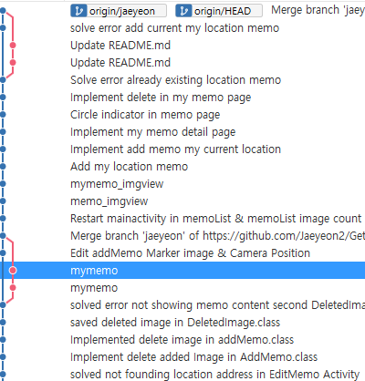
git flow wap
· 주먹구구식의 single branch
· 한 구성원의 코드 오염이 전체로 전파
· 태스크의 진행 상황 확인 불가
· 다양한 프로젝트 상황에 대한 유연성 0

Slide 7
git flow
master : 실제로 배포되는 브랜치

Slide 8
git flow
feature : 새로운 기능을 추가하기 위해 사용되는 브랜치. only-local branch

Slide 9
git flow
develop : feature 브랜치로부터 병합되는 핵심 브랜치 . 기능 구현시 여기서 분기

Slide 10
git flow
release : develop feature에 대한 릴리즈를 준비하며, 여기서 발견된 버그를 수정

Slide 11
git flow
hotfix : 릴리즈 제품에 대한 버그 수정. master에서 파생, master/develop 모두 병합

Slide 12
git flow

Slide 13
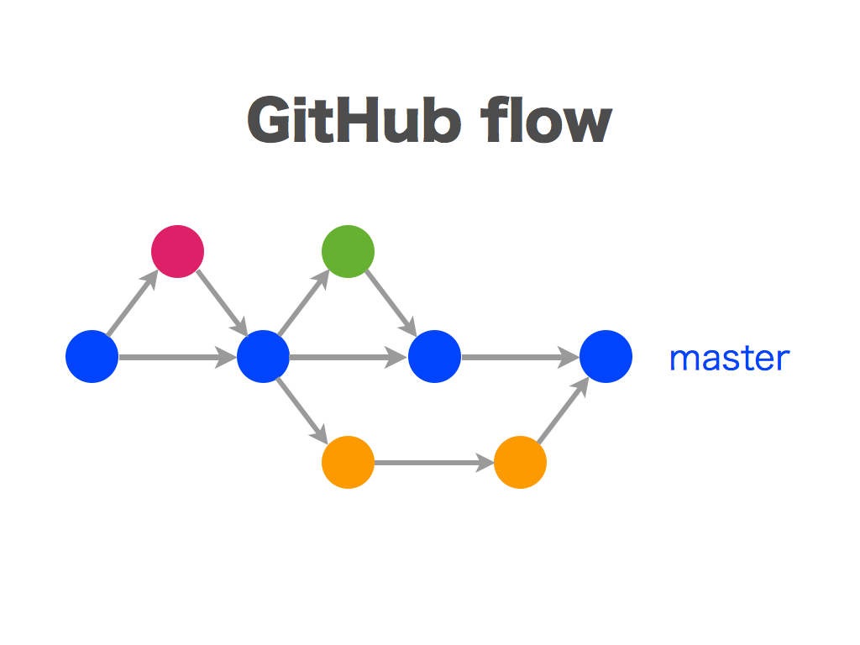
github flow

Slide 14
github flow
· git flow가 가지는 복잡한 정책에 반하여 나온 브랜칭 전략
· Scott chacon이 GitHub에서 GitHub Flow를 사용
· master 브랜치에 대한 role만 정확하면 나머지 브랜치는 관여 x
· release 브랜치가 명확하지 않은 시스템에 적합

Slide 15
github flow
How to use
· master 브랜치는 언제든 배포가 가능
· master에서 파생된 브랜치가 무슨 역할을 하는지 명확히 작성
· remote branch로 수시로 push
· 피드백 및 master로의 병합 준비시 pr(pull request) 생성

Slide 16
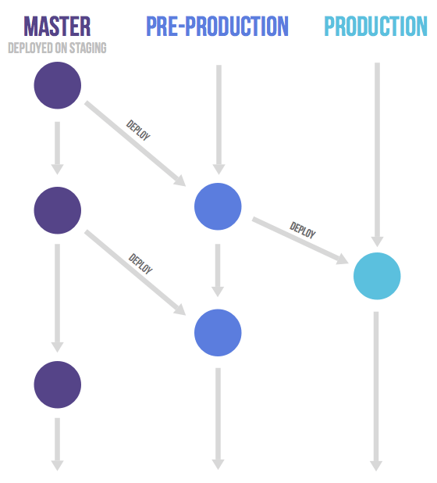
Gitlab flow
see also : https://ujuc.github.io/2015/12/16/git-flow-github-flow-gitlab-flow/

Slide 17
github flow

Slide 18
git branching
· git flow는 git branching 기법 중 하나
· git flow | github flow | gitlab flow 등 다양한 전략이 존재
· 프로젝트 상황 및 구성원 환경에 맞는 적절한 flow 전략 구성

Slide 19
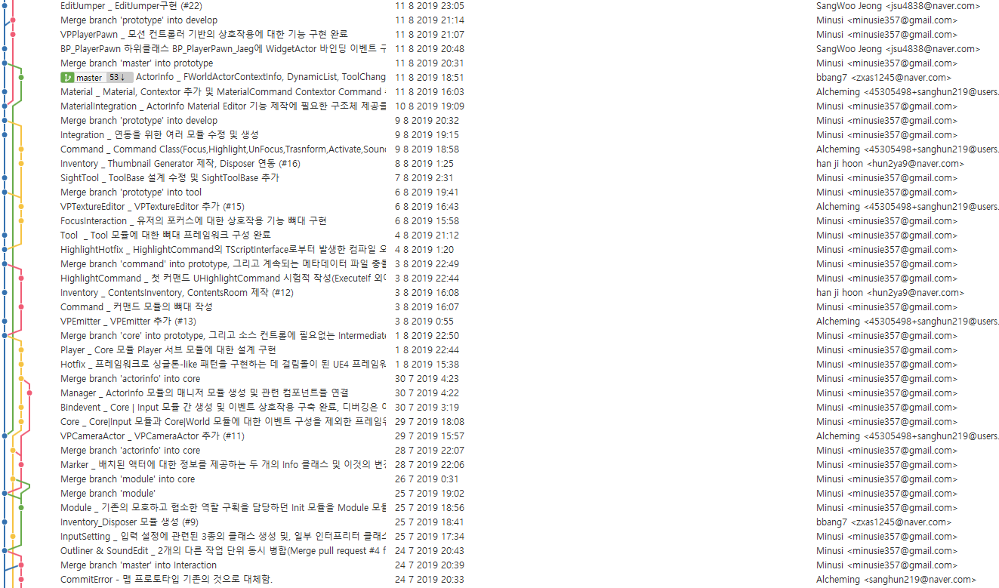
limitation
· git에 익숙하지 않은 팀원들과 협업하는 것은 힘들다

Slide 20
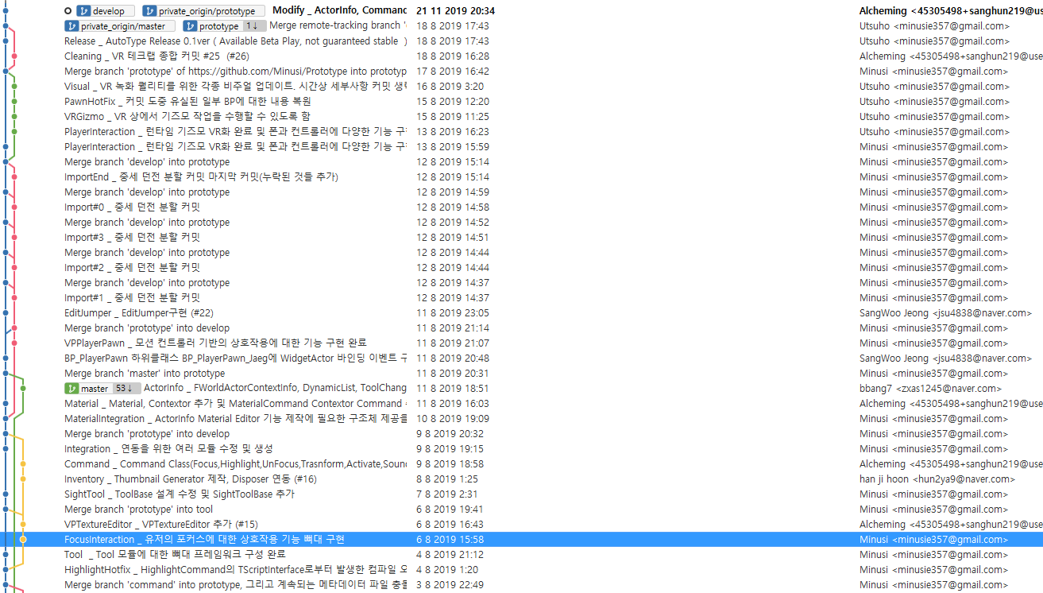
limitation
· git, 그리고 git 호스팅 사이트에 대한 이해는 필수

Slide 21
git reference
· git branching : https://ujuc.github.io/2015/12/16/git-flow-github-flow-gitlab-flow/
· git flow : https://boxfoxs.tistory.com/347
· git flow : http://woowabros.github.io/experience/2017/10/30/baemin-mobile-git-branch-strategy.html
· git flow & pr : https://blog.axosoft.com/pull-requests-gitflow/

Slide 22
pull request
· 12월 11일(수) 진행 예정

Slide 23
THANK YOU
provided by wap_minusi

